Slide 1
БАЗЫ ДАННЫХ
Лекция 4
Архитектура базы данных Microsoft SQL Server

Slide 2
Возможности СУБД
разнообразные пользовательские интерфейсы
физическая независимость данных
логическая независимость данных
оптимизация запросов
целостность данных
управление параллелизмом
резервное копирование и восстановление
безопасность баз данных

Slide 3
Основные понятия безопасности БД
Аутентификация – процесс проверки подлинности учетных данных пользователя, чтобы не допустить использования системы несанкционированными пользователями.
Авторизация – процесс, применяемый к пользователям, уже получившим доступ к системе, чтобы определить их права на использование определенных ресурсов.

Slide 4
Системные требования
Память и дисковое пространство (мin 512 Mб)
ОС Windows 32 или 64 разряда
Требования к сети

Slide 5
Версии SQL Server
Express Edition
Workgroup Edition
Standard Edition
Web Edition
Enterprise Edition
Developer Edition
Datacenter Edition
Parallel Data Warehouse Edition

Slide 6
Версии SQL Server
Express Edition
  Облегченная версия SQL Server
  Предназначена для разработчиков приложений
  По этой причине продукт содержит базовую программу
  Поддерживает интеграцию общеязыковой среды выполнения CLR и собственный язык XML
  SQL Server Management Express для SQL Server Express, http://msdn.microsoft.com/express

Slide 7
Версии SQL Server
Workgroup Edition
  Предназначена для малого бизнеса и для использования на уровне отделов предприятия
  Отсутствуют средства бизнес-аналитики (БА) и возможности обеспечения высокого уровня доступности
  Поддерживает системы с двумя процессорами и максимум 2 Гб оперативной памяти

Slide 8
Версии SQL Server
Standard Edition
  Версия предназначена для малого и среднего бизнеса
  Содержит весь диапазон возможностей бизнес-аналитики, включая службы Analysis Services, Reporting Services и Integration Services.
  Не содержит многих возможностей из версии Enterprise Edition
  Поддерживает до 4х процессоров и 2 Тб оперативной памяти

Slide 9
Версии SQL Server
Web Edition
  Версия предназначена для поставщиков веб-хостинга
  Содержит службы отчетности Reporting Services
  Поддерживается до 4х процессоров и 2 Тб оперативной памяти

Slide 10
Версии SQL Server
Enterprise Edition
  Предназначена для приложений, критичных по времени и с большим количеством пользователей
  Поддерживает секционирование данных, возможность получения мгновенных снимков состояния базы данных и онлайновую поддержку баз данных

Slide 11
Версии SQL Server
Developer Edition
  Содержит всю функциональность версии Enterprise Edition
  Лицензия разрешает использование только для разработки, тестирования и демонстрации на необходимом количестве систем
  Для использования другими разработчиками необходимо приобрести дополнительные лицензии

Slide 12
Версии SQL Server
Datacenter Edition
  Предназначена для поддержки масштабирования наивысшего уровня
  Нет ограничений по памяти
  Можно создавать до 25 экземпляров сервера
  Обеспечивается поддержка до 256 логических процессоров

Slide 13
Версии SQL Server
Parallel Data Warehouse Edition
  Версия специализирована для хранилищ данных и поддерживает базы данных хранилищ данных размером от 10 Тб до 1 Пб (петабайт, 1 Пб = 1024 Тб)
  Используется архитектура массово-параллельной обработки (МПО с возможностями высокопроизводительных вычислений HPC (High Performance Computing)

Slide 14
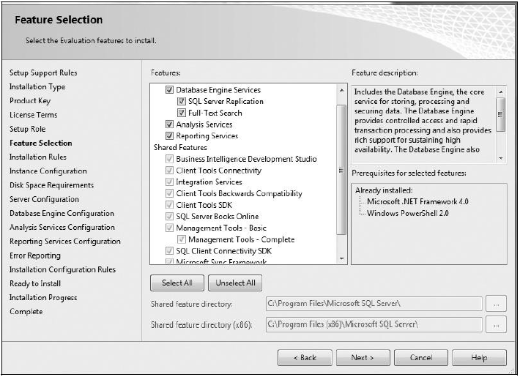
Компоненты SQL Server
Database Engine
Analysis Services
Reporting Services
Integration Services
Full-Text Search
SQL Server Agent
SQL Server Browser

Slide 15
Экземпляр сервера БД
по умолчанию (default)
именованные (named)

Slide 16
Режим проверки подлинности
Режим проверки подлинности Windows
Режим проверки подлинности SQL Server

Slide 17
Базы данных
Системные
Пользовательские

Slide 18
Системные БД
Master
  информация системного уровня: параметры настройки, о других базах данных и их файлах, учетные записи и др.
Msdb
  для планирования работы заданий
Tempdb
  временные объекты (таблицы, процедуры, курсоры)
Model
  шаблон базы данных
Resource
  содержит системные объекты, которые входят в состав SQL Server

Slide 19
Системные БД
создаются при инсталляции сервера
используются сервером в процессе работы

Slide 20
Хранение объектов баз данных
страницы
экстенты
файлы
файловые группы

Slide 21
Хранение объектов баз данных
Основной единицей хранилища данных является страница
Размер страницы постоянен и составляет 8 Кб
Каждая страница имеет заголовок размером в
96 байтов для системная информации
Строки данных размещаются на странице сразу же после заголовка
Виды страниц:
  страницы данных
  страницы индексов

Slide 22
Хранение объектов баз данных
Содержимое базы данных хранится в одном или нескольких файлах
Каждый файл разделен на несколько страниц
Каждую страницу таблицы или индекса можно однозначно идентифицировать, используя
  идентификатор базы данных
  идентификатор файла базы данных
  номер страницы

Slide 23
Хранение объектов баз данных
Физическая единица дискового пространства, используемая для выделения памяти для таблиц и индексов, называется экстентом
Размер экстента составляет 8 последовательно расположенных страниц или иначе 64 Кбайт

Slide 24
Хранение объектов баз данных
Все страницы данных имеют фиксированный размер (8 Кб) и состоят из следующих частей:
  заголовка страницы (96 байтов)
  пространства для данных
  таблицы смещений строк

Slide 25
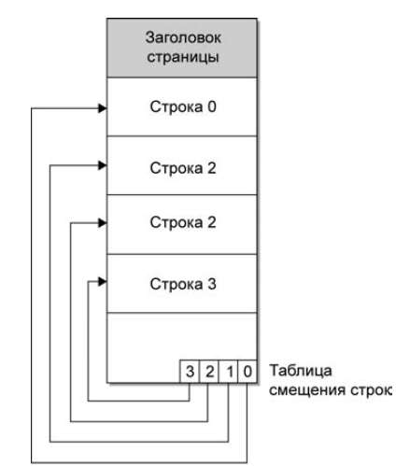
Хранение объектов баз данных

Slide 26

Хранение данных на диске
страницы
экстенты
файлы
файловые группы

Slide 27
Страницы
Основной единицей хранилища данных является страница.
Размер страницы постоянен и составляет 8 Кбайт.
Каждая страница имеет заголовок 96 байтов, в котором хранится системная информация.
Строки данных размещаются на странице сразу же после заголовка.
Виды страниц:
  страницы данных;
  страницы индексов.

Slide 28
Экстенты
Физическая единица дискового пространства, используемая для выделения памяти для таблиц и
индексов, называется экстентом.
Размер экстента составляет восемь последовательно расположенных страниц или 64 Кбайт.
Существует два следующих типа экстентов:
  однородные экстенты;
  смешанные экстенты.

Slide 29
Экстенты
Однородные экстенты содержат данные одной таблицы или индекса
Смешанные экстенты могут содержать данные до восьми таблиц или индексов.

Slide 30
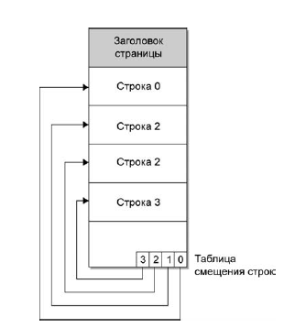
Свойства страниц данных
Все типы страниц данных имеют фиксированный размер (8 Кбайт) и состоят из следующих частей:
заголовка страницы;
пространства для данных;
таблицы смещений строк.

Slide 31
Пространство для данных
Для каждой строки страницы создается
  запись данных
  запись в таблице смещения
Строка данных не может выходить за пределы одной страницы
Строки сохраняются в последовательном порядке

Slide 32
Пространство для данных
Если в странице нет места для новой строки той же таблицы, эта строка сохраняется в следующей странице цепочки страниц.
Для таблиц, которые имеют только столбцы фиксированного размера, в каждой странице сохраняется одинаковое количество строк.
Если в таблице есть хотя бы один столбец переменной длины, количество строк в странице может колебаться, и в странице сохраняется столько строк, сколько поместится.

Slide 33
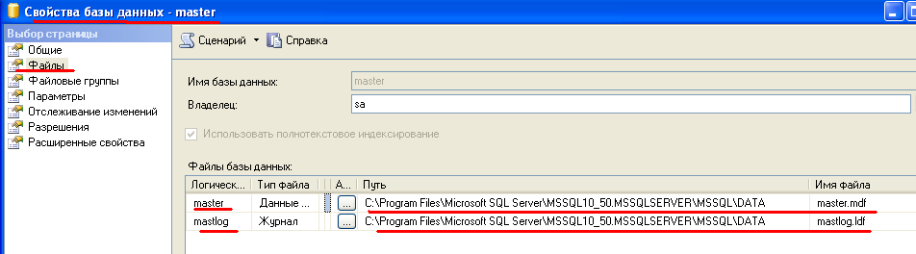
Файлы базы данных
первичный файл (.mdf)
вторичные файлы (.ndf)
файлы журнала транзакций (.log)

Slide 34
Файловые группы
Файловые группы – поименованный набор файлов БД
Все файлы БД, кроме файлов журнала транзакций, распределены по файловым группам
  Первичные
  Вторичные
Используются для упрощения администрирования
  Секционирование
  Резервное копирование и восстановление

Slide 35
Создание базы данных
CREATE database BSTU
ON PRIMARY -- первичная файловая группа
(name = N'BSTU_mdf', -- логическое имя файла
filename = N'D:\BD\BSTU_mdf.mdf', -- имя файла в ОС
size = 10240Kb, -- первоначальный размер файла
maxsize = UNLIMITED, -- максимальный размер файла
filegrowth = 1024Kb) -- приращение
LOG ON -- журнал транзакций
( name = N'BSTU_log', -- логическое имя файла
filename = N'D:\BD\BSTU_log.ldf', -- физический файл
size = 10240Kb, -- первоначальный размер
maxsize = 2048Gb, -- максимальный размер
filegrowth = 10%) -- приращение

Slide 36
Журнал транзакций
Сначала запись идет в журнал транзакций, потом в файл данных
Файл журнала транзакций используется для восстановления данных БД в случае аварийного завершения работы сервера

Slide 37
Файловые группы
Во вторичных файловых группах могут располагаться только вторичные файлы.
В первичной файловой группе помимо обязательного первичного файла тоже могут быть расположены вторичные файлы.
При создании таблиц и индексов дисковая память для них автоматически отводится в файловой группе по умолчанию.
Для размещения в другой файловой группе следует явно указывать ее имя в операторе CREATE, создающем таблицу или индекс.

Slide 38
Пример
CREATE database BSTU ON PRIMARY
(name = N'BSTU_1', filename = N'D:\BD\BSTU_1.mdf',
(size = 10240Kb, maxsize = UNLIMITED, filegrowth = 1024Kb),
(name = N'BSTU_2', filename = N'D:\BD\BSTU_2.ndf', size = 10240KB, maxsize = 1Gb, filegrowth = 25%),
FILEGROUP FG1
(name = N'BSTU_fg1_1', filename = N'D:\BD\BSTU_3.ndf',
size = 10240Kb, maxsize = 1Gb, filegrowth = 25%),
(name = N'BSTU_fg1_2', filename = N'D:\BD\BSTU_4.ndf',
size = 10240Kb, maxsize = 1Gb, filegrowth = 25%)
LOG ON
(name = N'BSTU_log', filename = N'D:\BD\BSTU_log.ldf',
size = 10240Kb, maxsize = 2048Gb, filegrowth = 10%)

Slide 39
Изменение файловых групп
alter database BSTU add filegroup G1;
alter database BSTU add file
(name = N’BSTU1’, filename = N’C:\BSTU1.ndf’,
size = 3072KB, maxsize = unlimited, filegrowth = 1024KB
) to filegroup G1;
alter database BSTU modify filegroup G1 default;

Slide 40
Параметры БД
параметры автоматических действий,
параметры курсора,
параметры внешних действий,
параметры восстановления,
параметры SQL,
параметры моментальных снимков,
параметры компонента Service Broker,
параметры доступности БД.

Slide 41
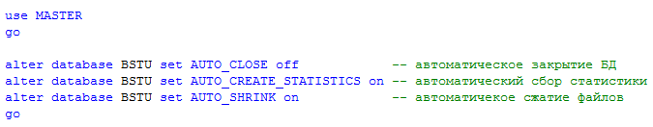
Параметры БД
ALTER DATABASE … SET …..

Slide 42
Параметры БД
AUTO_CLOSE – закрытие БД при отсутствии с ней соединений.
AUTO_CREATE_STATISTICS – включить или отключить автоматический сбор статистики для оптимизатора запросов
AUTO_SHRINK – необходимость периодического сжатия файлов БД

Slide 43
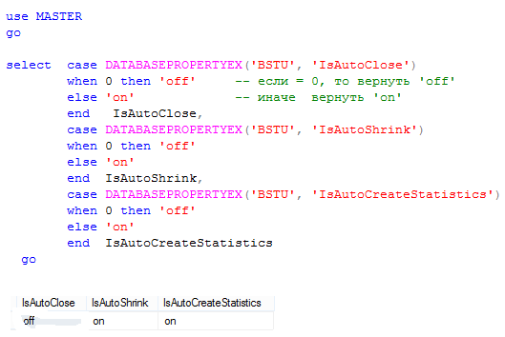
Параметры БД

Slide 44
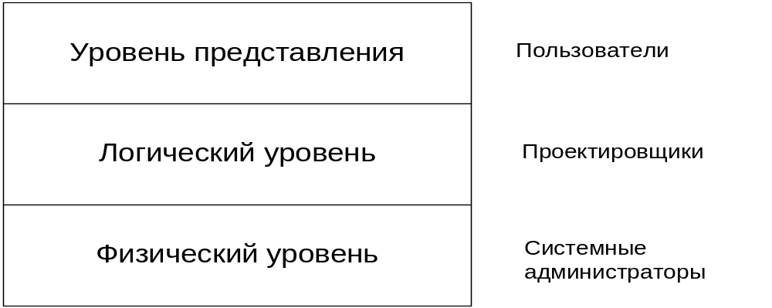
Принципы проектирования логической схемы базы данных

Slide 45
Проектирование логической схемы базы данных
Системный администратор: БД – это набор файлов операционной системы, имеющих определенную физическую структуру, формат и организацию.
Проектировщик: БД – это логическая схема данных, представляющая собой набор структурированных данных с заданными ограничениями и связями.
Пользователь: БД представлена в виде подмножества таблиц или представлений, набора процедур и функций на языке T-SQL и пр.

Slide 46
Проектирование логической схемы базы данных
Теория реляционных БД предполагает независимость трех уровней друг от друга.
Физическое размещение данных никак не должно ограничивать возможности проектирования логической схемы данных.
Представления пользователей о БД не зависят от структуры логической схемы.
В реальности – частичная независимость уровней друг от друга.

Slide 47
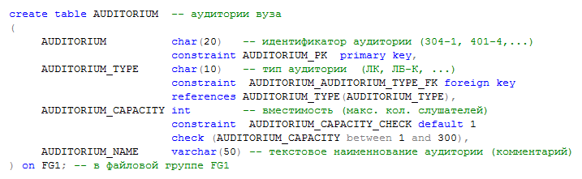
Размещение таблиц в файловой группе

Slide 48
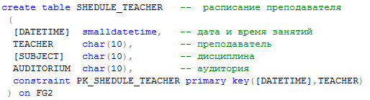
Размещение таблиц в файловой группе

Slide 49
Удаление таблиц
DROP TABLE …
Проблема удаления таблицы:
  Пользователь не имеет достаточных прав на удаление
  Таблица заблокирована транзакцией другого сеанса
  На первичный ключ удаляемой таблицы ссылается внешний ключ другой таблицы

Slide 50
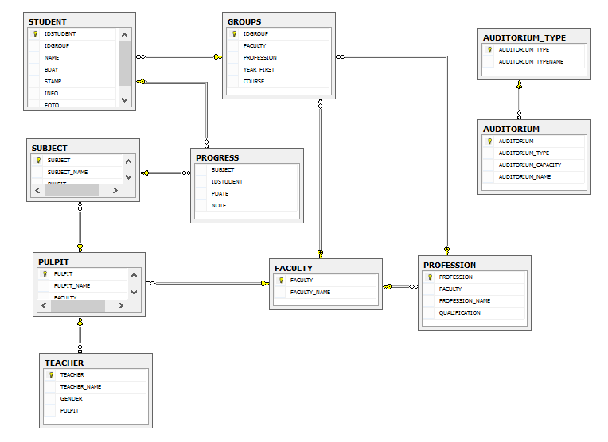

Slide 51
Изменение структуры таблицы
Добавление или удаление столбцов
Добавление или удаление ограничений
Изменение точности или типа числовых данных, размерности символьных данных, …

Slide 52

Просмотр структуры таблицы

Slide 53
Просмотр структуры таблицы

Slide 54


Изменение структуры таблицы

Slide 55

Изменение структуры таблицы

Slide 56
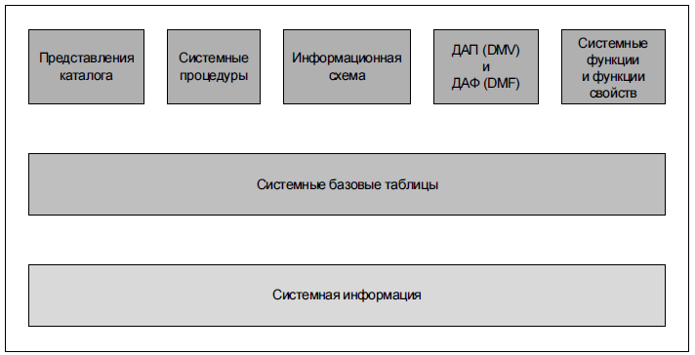
Системный каталог
Системный каталог состоит из таблиц, описывающих структуру объектов базы данных
К системным базовым таблицам нельзя обращаться напрямую

Slide 57

Представления каталога
sys.objects
sys.columns
sys.database_principals

Slide 58
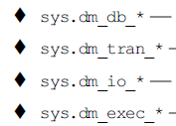
Динамические административные представления и функции
Возвращают информацию о состоянии сервера, которую можно применить для отслеживания и настройки производительности системы

Slide 59
Информационная схема
Состоит из представлений, доступных только для чтения, которые предоставляют информацию обо всех таблицах, представлениях и столбцах компонента Database Engine, к которым имеется доступ.
  information_schema.tables
  information_schema.columns

Slide 60
Системные хранимые процедуры
Системные хранимые процедуры применяются для выполнения административных и пользовательских задач:
переименование объектов базы данных,
идентификация пользователей
мониторинг авторизации и ресурсов
sp_help
sp_configure

Slide 61
Системные функции
OBJECT_ID(object_name)
OBJECT_NAME(object_id)
USER_ID([user_name])
USER_NAME([user_id])
DB_ID([db_name])
DB_NAME([db_id])

Slide 62
Функции свойств
Функции свойств возвращают свойства объектов баз данных, типов данных и файлов.
Функции свойств поддерживают десятки свойств в виде параметров, которые можно явно указывать.
Почти все функции свойств возвращают одно из следующих значений: 0, 1 или NULL.
OBJECTPROPERTY(id, property)
COLUMNPROPERTY(id, column, property)
FILEPROPERTY(filename, property)
TYPEPROPERTY(type, property)

Slide 63
Вопросы?

